Slide 1

3D视觉分享
CRC
2020.02.03
Notes:
具体内容控制在10页PPT以内，个人陈述最多不要超过15分钟。

Slide 2

一、三维相机
二、三维坐标系
三、三维数据
四、点云处理库
五、点云工具软件

Slide 3
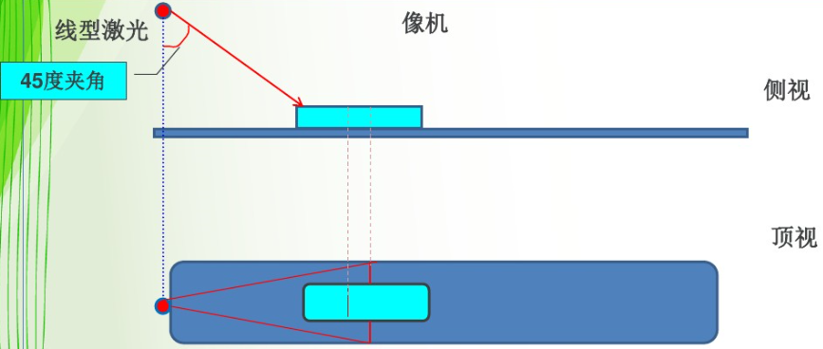
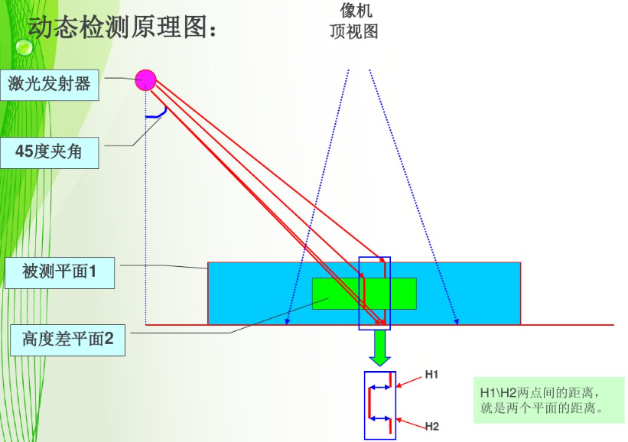
一、3D相机
1.单目结构光相机
三角测量法
当线型激光角度为45°时，水平方向上激光线的位移就是平面高度差

Slide 4
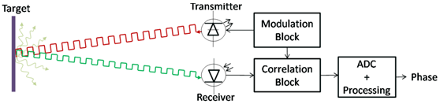
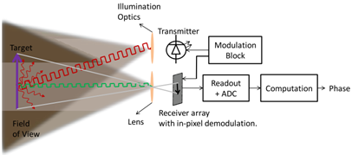
一、3D相机
2.TOF相机
TOF，即time of flight，红外发射器发射调制过的光脉冲，遇到物体反射后，用接收器接收反射回来的光脉冲，并根据光脉冲的往返时间计算与物体之间的距离

Slide 5
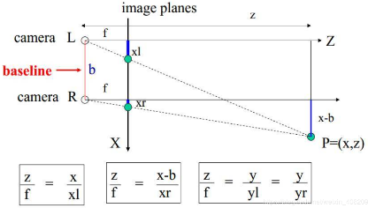
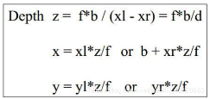
一、3D相机
3.双目相机
视差原理
双目标定
双目校正
立体匹配
点集配准

Slide 6
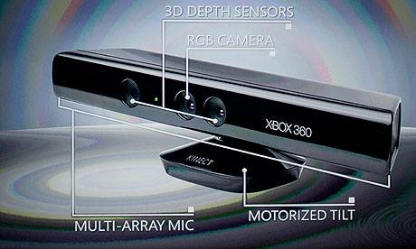
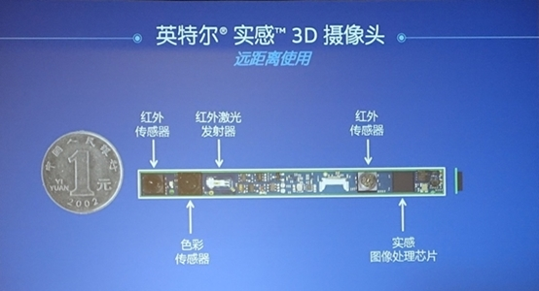
一、3D相机
4.特殊相机
Light Coding
双目结构光

Slide 7
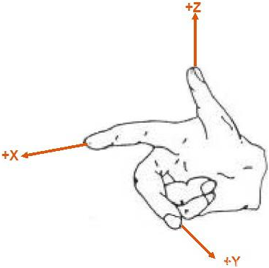
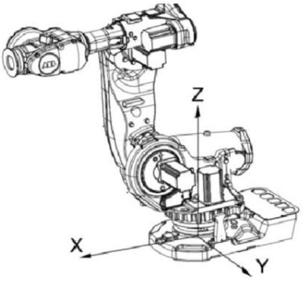
二、三维坐标系
1.基坐标系
基坐标系是以机器人安装基座为基准、用来描述机器人本体运动的直角坐标系，坐标系遵守右手准则

Slide 8
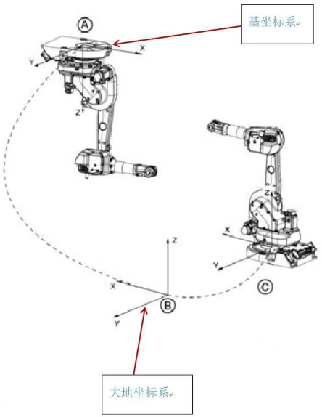
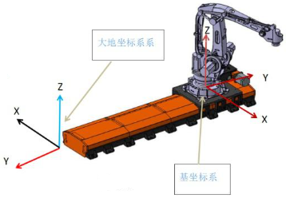
二、三维坐标系
2.大地坐标系
大地坐标系是以大地作为参考的直角坐标系。在多个机器人联动的和带有外轴的机器人会用到，90%的大地坐标系与基坐标系是重合的。但是在以下两种情况大地坐标系与基坐标系不重合：

Slide 9
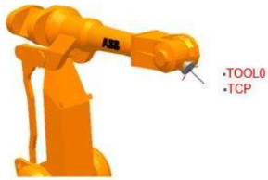
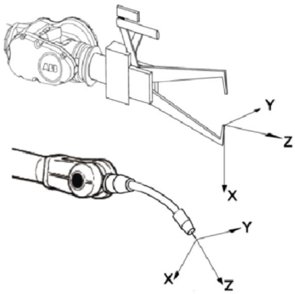
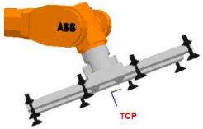
二、三维坐标系
3.工具坐标系
是以工具中心点作为零点，机器人的轨迹参照工具中心点，不再是机器人手腕中心点Tool0了，而是新的工具中心点

Slide 10
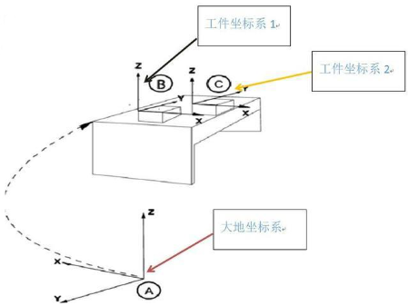
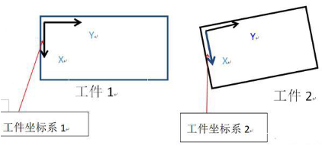
二、三维坐标系
4.工件坐标系
工件坐标系是以工件为基准的直角坐标系，可用来描述TCP运动的坐标系，充分利用工件坐标系能让我们编程达到事半功倍的效果

Slide 11
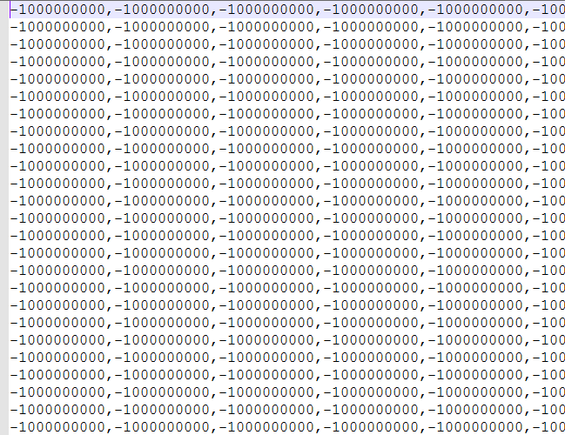
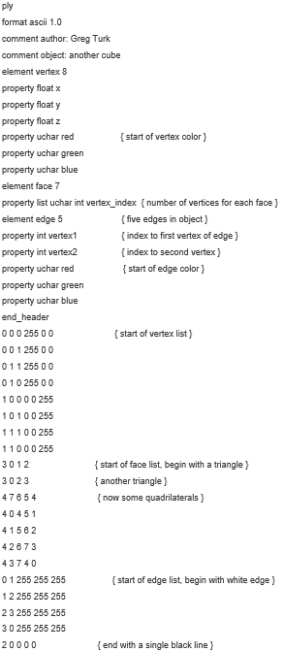
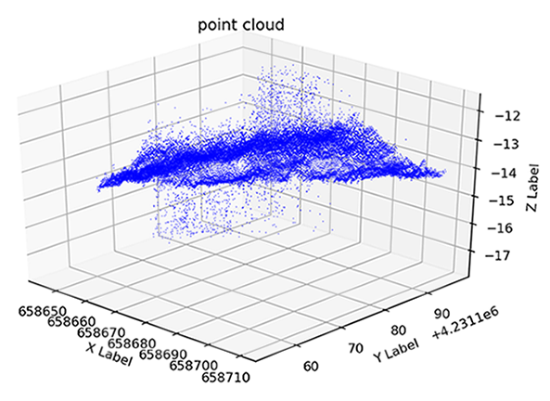
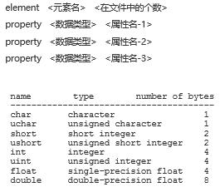
三、三维数据
1.txt
深度矩阵
2.ply

Slide 12
四、点云处理库
1. Open3D
Intel的开源三维数据处理库
官方提供深度学习的对接
2.PCL
基于c++的早期点云库
部分函数的python实现python-pcl
3. numpy/scipy/sympy/opencv/pycuda/matplotlib
使用python科学计算库实现
使用mkl或者cuda进行硬件加速

Slide 13
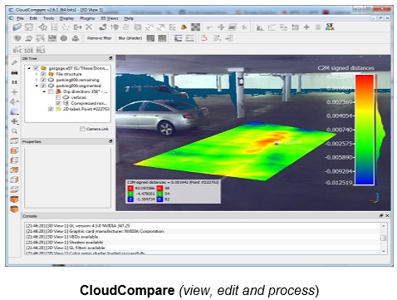
五、点云工具软件
1. CloudCompare

Slide 14
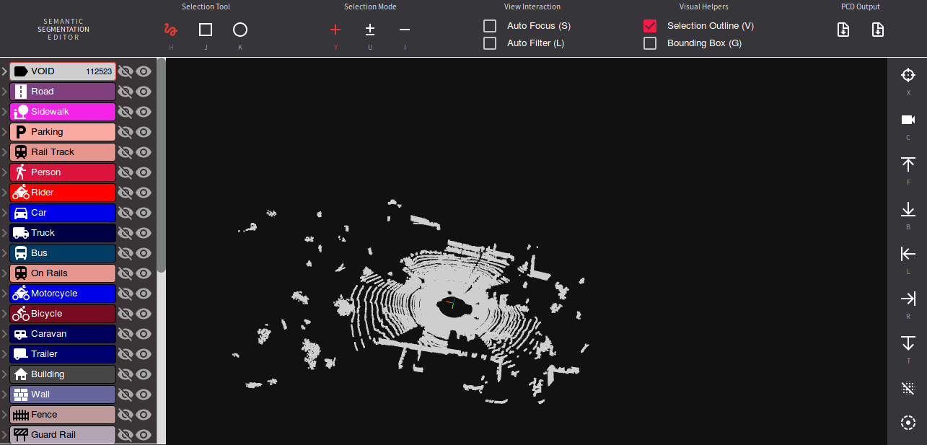
五、点云工具软件
2. Semantic Segmentation Editor
主界面

Slide 15
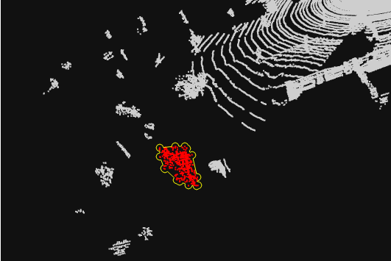
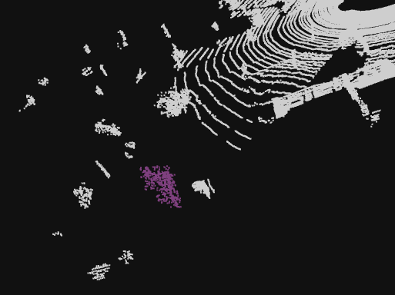
五、点云工具软件
2. Semantic Segmentation Editor
点云标注

Slide 16

Thank you

